Slide 1


LỚP
10
HÌNH HỌC
Chương 2: TÍCH VÔ HƯỚNG CỦA HAI VECTO VÀ ỨNG DỤNG
Bài 2
TÍCH VÔ HƯỚNG CỦA HAI VECTƠ
1
ĐỊNH NGHĨA
a
Nhắc lại kiến thức góc giữa hai vectơ
b
Tích vô hướng của hai vectơ
2
CÁC TÍNH CHẤT CỦA TÍCH VÔ HƯỚNG

Slide 2
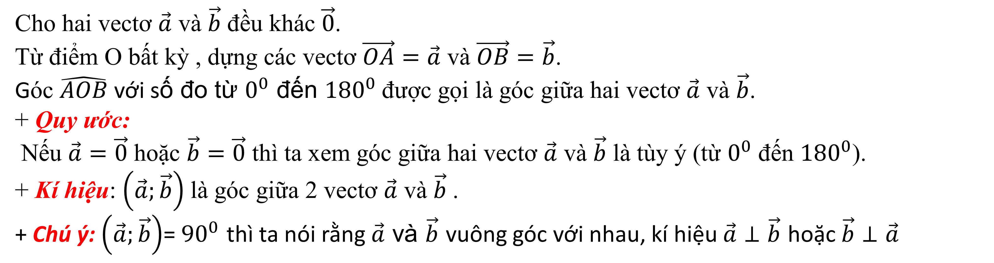
HÌNH HỌC
Bài 2 Chương 2
TÍCH VÔ HƯỚNG CỦA HAI VECTƠ VÀ ỨNG DỤNG
1
ĐỊNH NGHĨA
Nhắc lại kiến thức góc giữa hai vectơ
a
A
O
B
Cho hai vectơ $\vec{a}$ và $\vec{b}$ đều khác $\vec{0}$.
Từ điểm O bất kỳ , dựng các vectơ $\vec{OA}=\vec{a}$ và $\vec{OB}=\vec{b}$.
Góc $\hat{AOB}$ với số đo từ $0^{0}$ đến $180^{0}$được gọi là góc giữa hai vectơ $\vec{a}$ và $\vec{b}$.
+ Quy ước:
Nếu $\vec{a}=\vec{0}$ hoặc $\vec{b}=\vec{0}$ thì ta xem góc giữa hai vectơ $\vec{a}$ và $\vec{b}$ là tùy ý (từ $0^{0}$ đến $180^{0}$).
+ Kí hiệu: $\left(\vec{a};\vec{b}\right)$ là góc giữa 2 vectơ $\vec{a}$ và $\vec{b}$ .
+ Chú ý: $\left(\vec{a};\vec{b}\right)$= ${90}^{0}$ thì ta nói rằng $\vec{a}$ và $\vec{b}$ vuông góc với nhau, kí hiệu $\vec{a}$ $⊥$ $\vec{b}$ hoặc $\vec{b}$ $⊥\vec{a}$

Slide 3
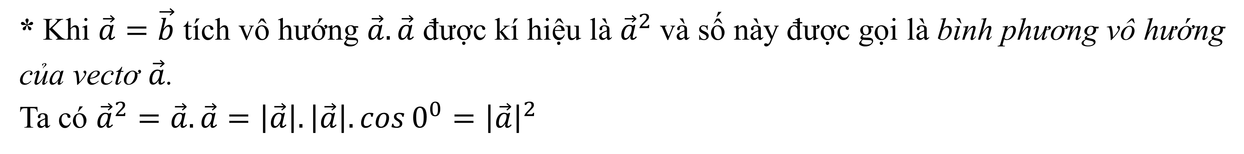
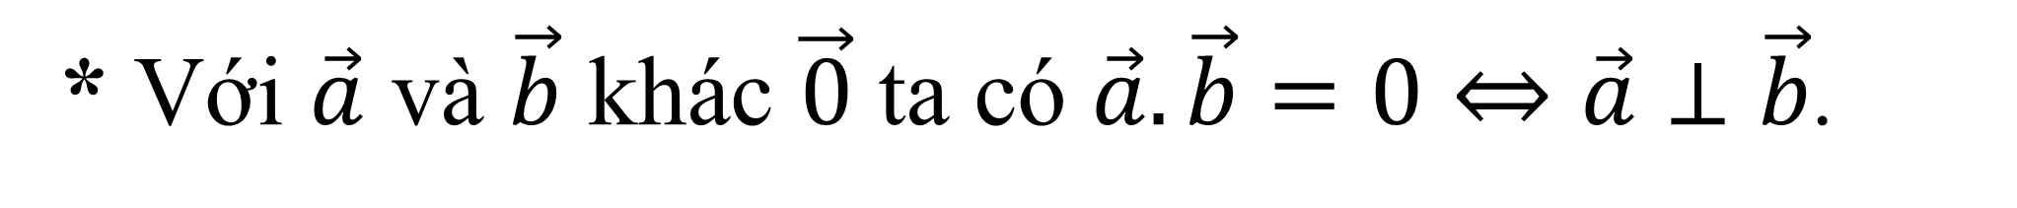
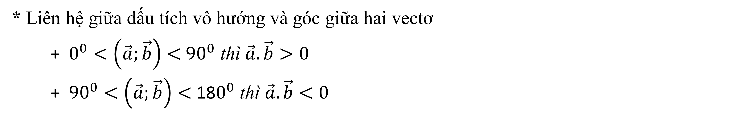
HÌNH HỌC
Bài 2 Chương 2
TÍCH VÔ HƯỚNG CỦA HAI VECTƠ VÀ ỨNG DỤNG
Tích vô hướng của hai vectơ
b
Tích vô hướng của hai véc tơ $\vec{a}$ và $\vec{b}$ là một số thực được xác định bởi: $\vec{a}.\vec{b}=\left|\vec{a}\right|.\left|\vec{b}\right|.\cos{(}\vec{a},\vec{b})$.
Chú ý:
* Với $\vec{a}$ và $\vec{b}$ khác $\vec{0}$ ta có $\vec{a}.\vec{b}=0⇔\vec{a}⊥\vec{b}$.
* Khi $\vec{a}=\vec{b}$ tích vô hướng $\vec{a}.\vec{a}$ được kí hiệu là ${\vec{a}}^{2}$và số này được gọi là bình phương vô hướng của vectơ $\vec{a}$.
Ta có ${\vec{a}}^{2}=\vec{a}.\vec{a}=\left|\vec{a}\right|.\left|\vec{a}\right|.\cos{0^{0}}={\left|\vec{a}\right|}^{2}$
* Liên hệ giữa dấu tích vô hướng và góc giữa hai vectơ
+ $0^{0}<\left(\vec{a};\vec{b}\right)<$ ${90}^{0}$ thì $\vec{a}.\vec{b}>0$
+ ${90}^{0}<\left(\vec{a};\vec{b}\right)<$ 18$0^{0}$ thì $\vec{a}.\vec{b}<0$

Slide 4
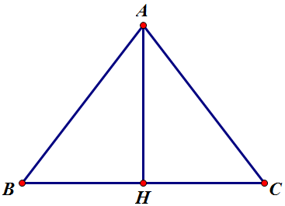
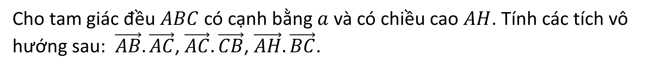
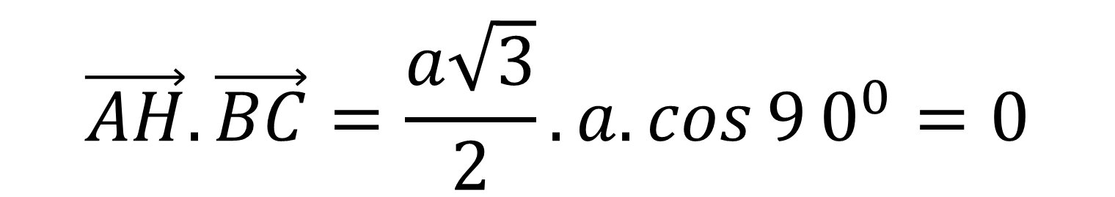
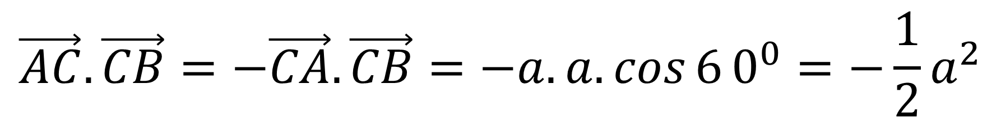
HÌNH HỌC
Bài 2 Chương 2
TÍCH VÔ HƯỚNG CỦA HAI VECTƠ VÀ ỨNG DỤNG
Tích vô hướng của hai vectơ
b
Ví dụ 1
Cho tam giác đều $ABC$ có cạnh bằng $a$ và có chiều cao $AH$. Tính các tích vô hướng sau:$\vec{AB}.\vec{AC}$, $\vec{AC}.\vec{CB}$, $\vec{AH}.\vec{BC}$.
Lời giải:
$$\vec{AB}.\vec{AC}=\left|\vec{AB}\right|\text{. }\left|\vec{AC}\right|.cos\left( \vec{AB},\vec{AC}\right)=a.a.\cos{6}0^{0}=\frac{1}{2}a^{2}$$
Tương tự
$$\vec{AC}.\vec{CB}=−\vec{CA}.\vec{CB}=−a.a.\cos{6}0^{0}=−\frac{1}{2}a^{2}$$
$$\vec{AH}.\vec{BC}=\frac{a\sqrt{3}}{2}.a.\cos{9}0^{0}=0$$

Slide 5
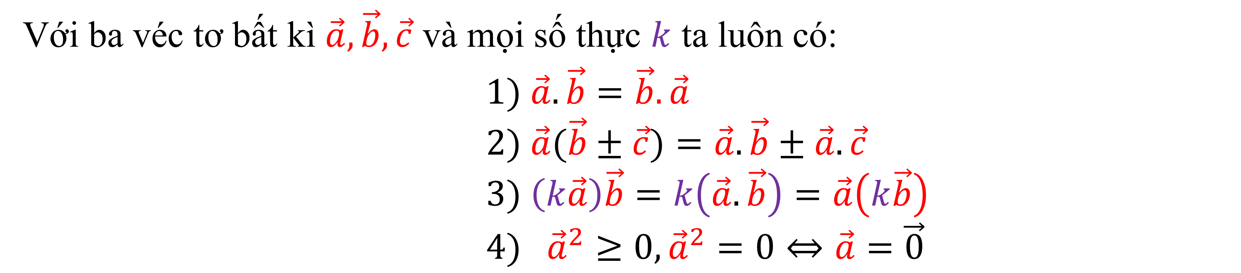
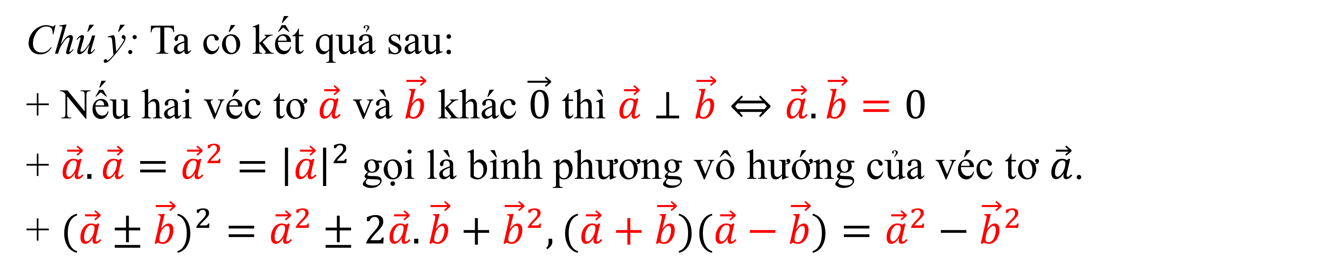
HÌNH HỌC
Bài 2 Chương 2
TÍCH VÔ HƯỚNG CỦA HAI VECTƠ VÀ ỨNG DỤNG
HÌNH HỌC
2
TÍNH CHẤT
Với ba véc tơ bất kì $\vec{a},\vec{b},\vec{c}$ và mọi số thực $k$ ta luôn có:
              $1) \vec{a}.\vec{b}=\vec{b}.\vec{a}$
              $2) \vec{a}(\vec{b}±\vec{c})=\vec{a}.\vec{b}±\vec{a}.\vec{c}$
              $3) \left(k\vec{a}\right)\vec{b}=k\left(\vec{a}.\vec{b}\right)=\vec{a}\left(k\vec{b}\right)$
              $4) {\vec{a}}^{2}≥0, {\vec{a}}^{2}=0⇔\vec{a}=\vec{0}$
Chú ý: Ta có kết quả sau:
+ Nếu hai véc tơ $\vec{a}$ và $\vec{b}$ khác $\vec{0}$ thì $\vec{a}⊥\vec{b}⇔\vec{a}.\vec{b}=0$
+ $\vec{a}.\vec{a}={\vec{a}}^{2}={\left|\vec{a}\right|}^{2}$ gọi là bình phương vô hướng của véc tơ $\vec{a}$.
+ $(\vec{a}±\vec{b})^{2}={\vec{a}}^{2}±2\vec{a}.\vec{b}+{\vec{b}}^{2}, (\vec{a}+\vec{b})(\vec{a}−\vec{b})={\vec{a}}^{2}−{\vec{b}}^{2}$
Notes:
Note: hiệu ứng xuất hiện…

Slide 6
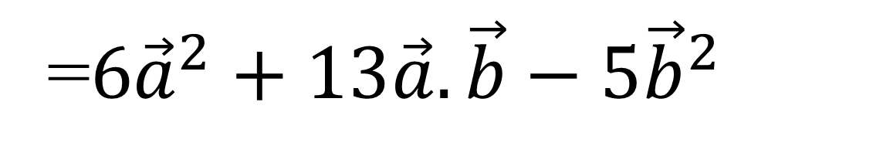
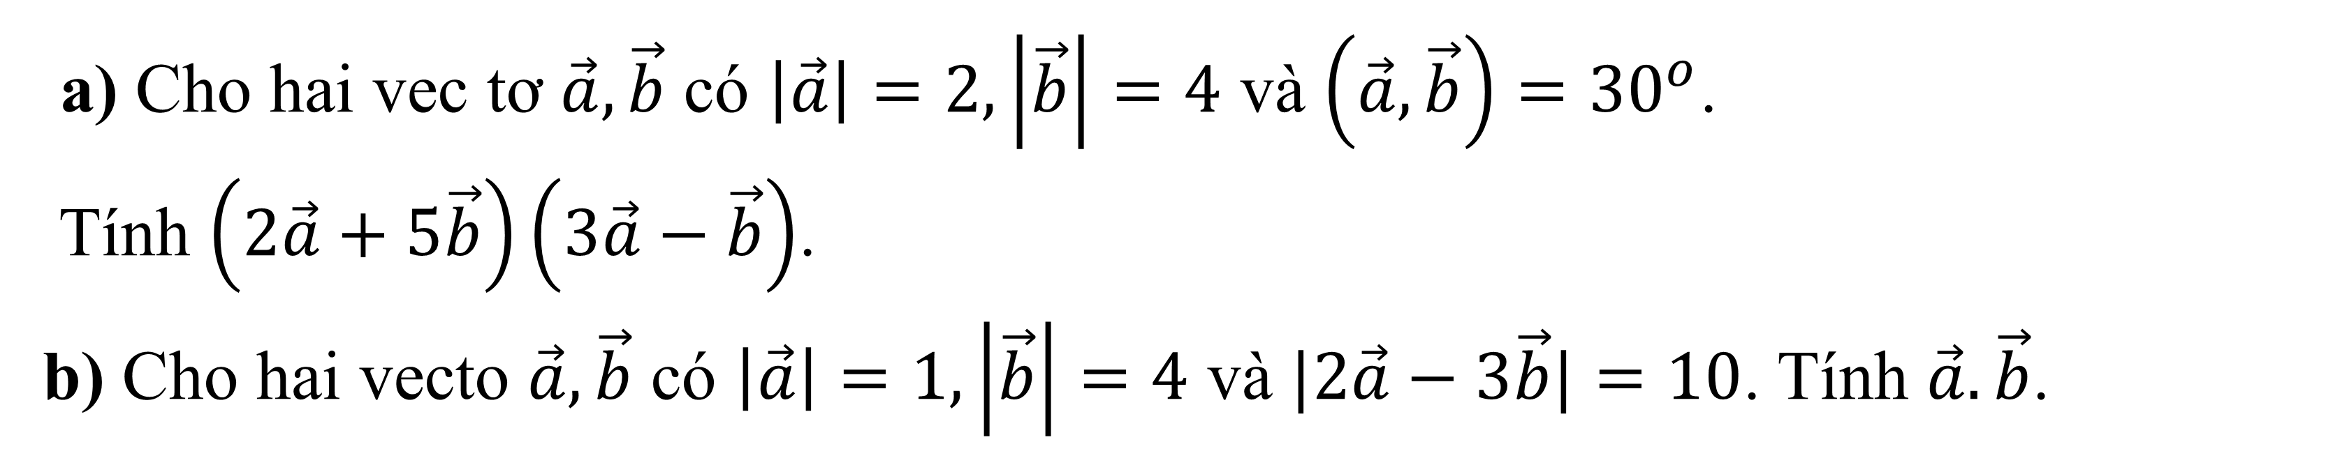
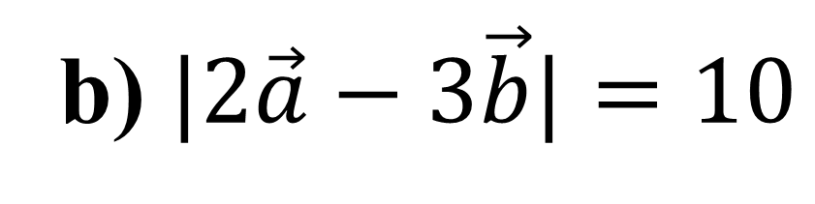
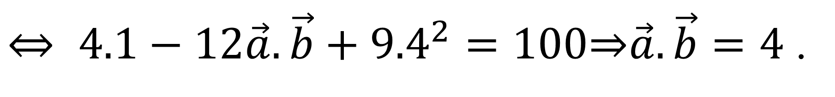
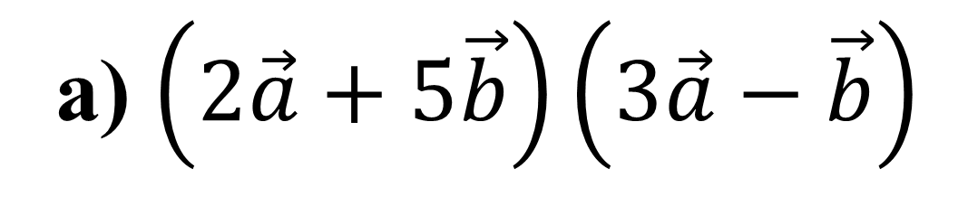
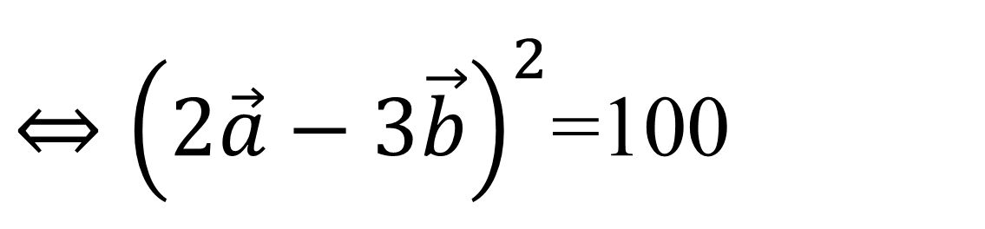
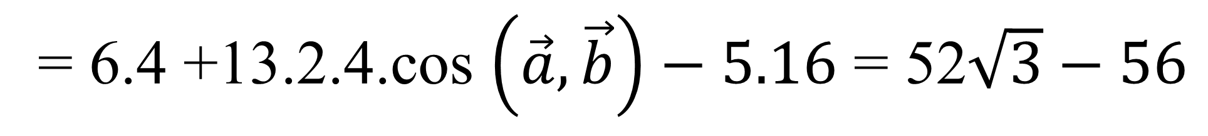
HÌNH HỌC
Bài 2 Chương 2
TÍCH VÔ HƯỚNG CỦA HAI VECTƠ VÀ ỨNG DỤNG
a) Cho hai vec tơ $\vec{a},\vec{b}$ có $\left|\vec{a}\right|=2,\left|\vec{b}\right|=4$ và $\left(\vec{a},\vec{b}\right)=30^{o}$.
Tính $\left(2\vec{a}+5\vec{b}\right)\left(3\vec{a}−\vec{b}\right)$.
b) Cho hai vecto $\vec{a},\vec{b}$ có $\left|\vec{a}\right|=1,\left|\vec{b}\right|=4$ và $|2\vec{a}−3\vec{b}|=10$. Tính $\vec{a}.\vec{b}$.
Ví dụ 2
Lời giải:
a) $\left(2\vec{a}+5\vec{b}\right)\left(3\vec{a}−\vec{b}\right)$
=$6{\vec{a}}^{2}+13\vec{a}{.\vec{b}−5\vec{b}}^{2}$
= 6.4 +13.2.4.cos $\left(\vec{a},\vec{b}\right)−5.16$ = 52$\sqrt{3}−56$
$⇔{\left(2\vec{a}−3\vec{b}\right)}^{2}$=100
b) $|2\vec{a}−3\vec{b}|=10$
$⇔4{\vec{a}}^{2}−12\vec{a}.\vec{b}+9{\vec{b}}^{2}=100$
$⇔ 4.1−12\vec{a}.\vec{b}+{9.4}^{2}=100$⇒$\vec{a}.\vec{b}=4$ .

Slide 7
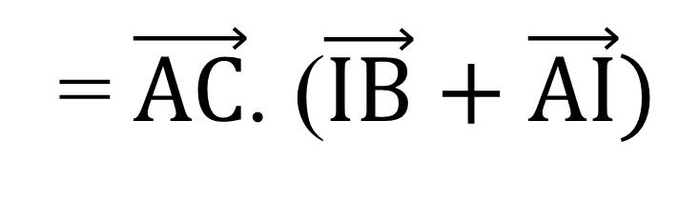
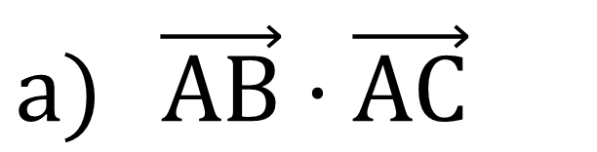
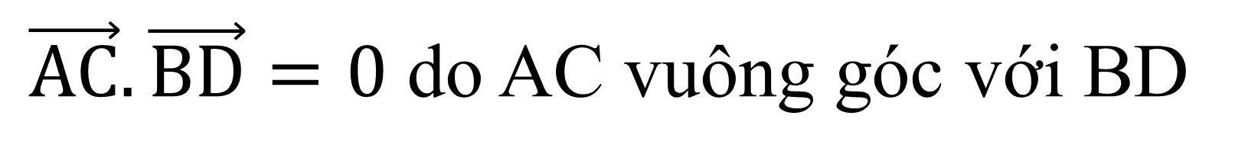
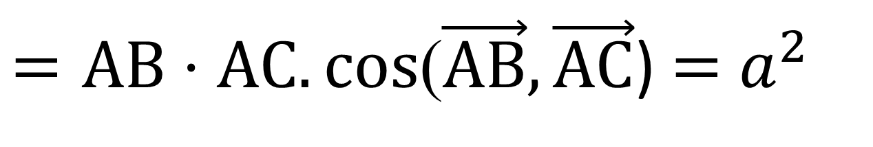
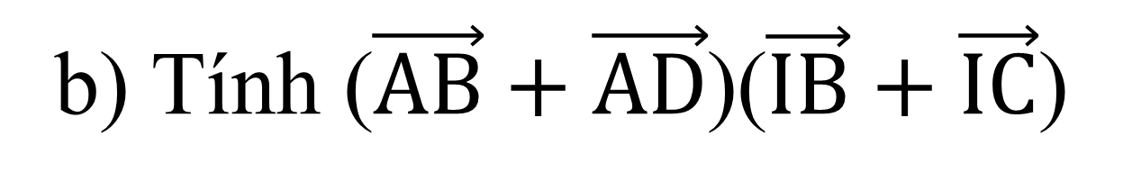
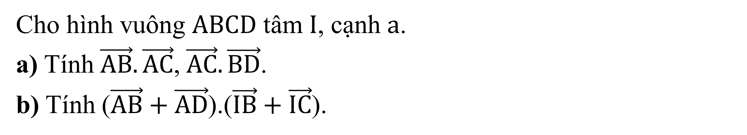
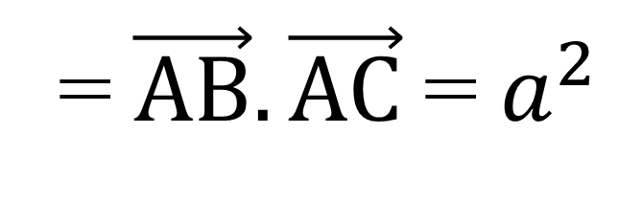
HÌNH HỌC
Bài 2 Chương 2
TÍCH VÔ HƯỚNG CỦA HAI VECTƠ VÀ ỨNG DỤNG
HÌNH HỌC
2
TÍNH CHẤT
Ví dụ 3
Cho hình vuông $ABCD$ tâm $I$, cạnh $a$.
a) Tính $\vec{AB}.\vec{AC}$,$\vec{AC}.\vec{BD}$.
b) Tính ($\vec{AB}+\vec{AD}$).($\vec{IB}+\vec{IC}$).
A
B
Lời giải:
I
$\vec{AB}⋅\vec{AC}$
$=AB⋅AC.cos$($\vec{AB},\vec{AC}$) $=$ $a^{2}$
C
D
$\vec{AC}.\vec{BD}=0$ do AC vuông góc với BD
b) Tính ($\vec{AB}+\vec{AD}$)($\vec{IB}+\vec{IC}$)
= $\vec{AC}$. ($\vec{IB}+\vec{AI})$
= $\vec{AB}.\vec{AC}$ = $a^{2}$
Notes:
Note: hiệu ứng xuất hiện…

Slide 8
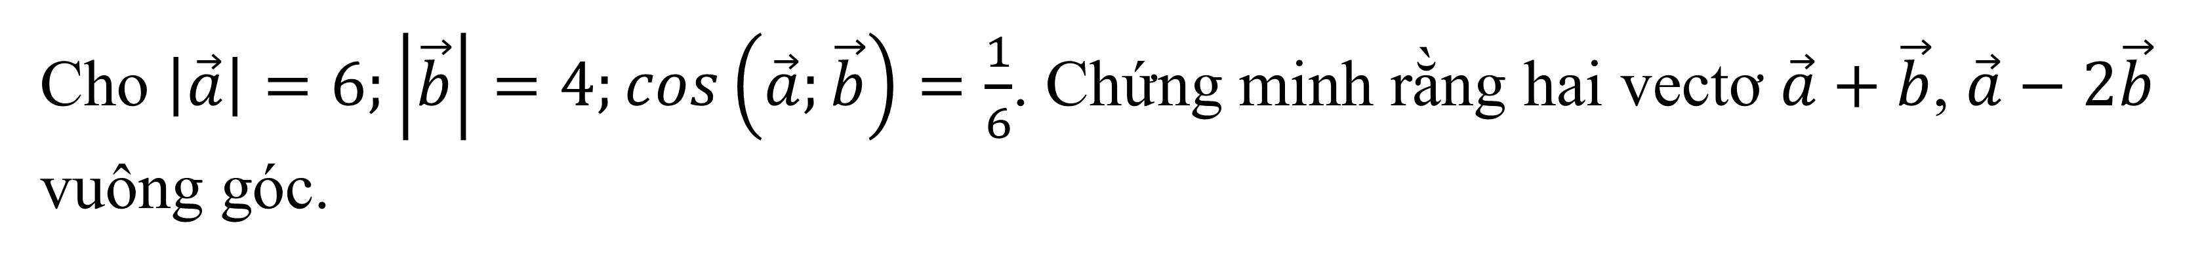
HÌNH HỌC
Bài 2 Chương 2
TÍCH VÔ HƯỚNG CỦA HAI VECTƠ VÀ ỨNG DỤNG
HÌNH HỌC
2
TÍNH CHẤT
Ví dụ 4
Cho $\left|\vec{a}\right|=6;\left|\vec{b}\right|=4;\cos\left(\vec{a};\vec{b}\right)=\frac{1}{6}$. Chứng minh rằng hai vectơ $\vec{a}+\vec{b}$, $\vec{a}−2\vec{b}$ vuông góc.
Lời giải:
$(\vec{a}+\vec{b})$($\vec{a}−2\vec{b}$ )= ${\vec{a}}^{2}−\vec{a}.\vec{b}−2{\vec{b}}^{2}=36−6.4.\cos\left(\vec{a};\vec{b}\right)−2.16=0(đpcm)$
Notes:
Note: hiệu ứng xuất hiện…

Slide 9

HÌNH HỌC
Bài 2 Chương 2
TÍCH VÔ HƯỚNG CỦA HAI VECTƠ VÀ ỨNG DỤNG
HÌNH HỌC
CÂU HỎI / BÀI TẬP KIỂM TRA, ĐÁNH GIÁ
Câu 1. Cho tam giác $ABC$ vuông tại $A$ có $AB=a$, $AC=a\sqrt{3}$ và $AM$ là trung tuyến. Tính tích vô hướng $\vec{BA}.\vec{AM}$.
A. $−a^{2}$. B. $a^{2}$. C. $−\frac{a^{2}}{2}$. D. $\frac{a^{2}}{2}$.
Câu 2. Cho tam giác $ABC$ đều cạnh bằng $a$, trọng tâm $G$. Tích vô hướng của hai vectơ $\vec{BC}.\vec{CG}$ bằng
A. $\frac{a^{2}}{\sqrt{2}}$. B. $−\frac{a^{2}}{\sqrt{2}}$. C. $\frac{a^{2}}{2}$. D. $−\frac{a^{2}}{2}$.
Câu 3. Cho hình vuông $ABCD$, tâm $O$, cạnh bằng $a$. Tìm mệnh đề sai:
A. $\vec{AB}.\vec{AC}=a^{2}$. B. $\vec{AC}.\vec{BD}=0$. C. $\vec{AB}.\vec{AO}=\frac{a^{2}}{2}$. D. $\vec{AB}.\vec{BO}=\frac{a^{2}}{2}$.
Câu 4. Cho ba vectơ $\vec{a}$, $\vec{b}$, $\vec{c}$ thỏa mãn $\left|\vec{a}\right|=1$, $\left|\vec{b}\right|=2$, $\left|\vec{a}−\vec{b}\right|=3$. Tính $\left(\vec{a}−2\vec{b}\right).\left(2\vec{a}+\vec{b}\right)$.
A. $−6$. B. $8$. C. $4$. D. $0$.
Câu 5. Cho $\vec{a}$, $\vec{b}$ có $\left(\vec{a}+2\vec{b}\right)$ vuông góc với vectơ $\left(5\vec{a}−4\vec{b}\right)$ và $\left|\vec{a}\right|=\left|\vec{b}\right|$. Khi đó:
A. $\cos\left(\vec{a},\vec{b}\right)=\frac{\sqrt{2}}{2}$. B. $\cos\left(\vec{a},\vec{b}\right)=90°$. C. $\cos\left(\vec{a},\vec{b}\right)=\frac{\sqrt{3}}{2}$. D. $\cos\left(\vec{a},\vec{b}\right)=\frac{1}{2}$.
Notes:
Note: hiệu ứng xuất hiện…

Slide 10

HÌNH HỌC
Bài 2 Chương 2
TÍCH VÔ HƯỚNG CỦA HAI VECTƠ VÀ ỨNG DỤNG
HÌNH HỌC
Câu 6. Cho $ΔABC$ vuông tại $A$, biết $\vec{AB}.\vec{CB}=4$, $\vec{AC}.\vec{BC}=9$. Khi đó $AB$, $AC$, $BC$ có độ dài là
A. $2$; $3$; $\sqrt{13}$. B. $3$; $4$; $5$. C. $2$; $4$; $2\sqrt{5}$. D. $4$; $6$; $2\sqrt{13}$.
Câu 7. Cho hình thang vuông $ABCD$ có đáy lớn $AB=4a$, đáy nhỏ $CD=2a$, đường cao $AD=3a$; $I$ là trung điểm của $AD$. Khi đó $\left(\vec{IA}+\vec{IB}\right).\vec{ID}$ bằng
A. $\frac{9a^{2}}{2}$. B. $\frac{−9a^{2}}{2}$. C. $0$. D. $9a^{2}$.
Câu 8. Cho tam giác $ABC$ đều cạnh bằng $a$. Tập hợp các điểm $M$ thỏa mãn đẳng thức $4MA^{2}+MB^{2}+MC^{2}=\frac{5a^{2}}{2}$ nằm trên một đường tròn $\left(C\right)$ có bán kính $R$. Tính $R$.
A. $R=\frac{a}{\sqrt{3}}$. B. $R=\frac{a}{4}$. C. $R=\frac{a\sqrt{3}}{2}$. D. $R=\frac{a}{\sqrt{6}}$.
Câu 9. Cho ba véc-tơ $\vec{a}$, $\vec{b}$, $\vec{c}$ thỏa mãn: $\left|\vec{a}\right|=4$, $\left|\vec{b}\right|=1$, $\left|\vec{c}\right|=5$ và $5\left(\vec{b}−\vec{a}\right)+3\vec{c}=\vec{0}$. Khi đó biểu thức $M=\vec{a}.\vec{b}+\vec{b}.\vec{c}+\vec{c}.\vec{a}$ có giá trị là
A. $29$. B. $\frac{67}{2}$. C. $18,25$. D. $−18,25$.
Câu 10. Cho hình chữ nhật ABCD. Kẻ $BK⊥AC.$ Gọi $M,N$ lần lượt là trung điểm của $AK$ và $CD$
Chứng minh: $\hat{BMN}=90^{0}.$ Tìm điều kiện của hình chữ nhật để tam giác $BMN$ vuông cân.
Notes:
Note: hiệu ứng xuất hiện…

